Slide 1

Produktpräsentation
SRH-plus
Schwenkköpfe

Slide 2
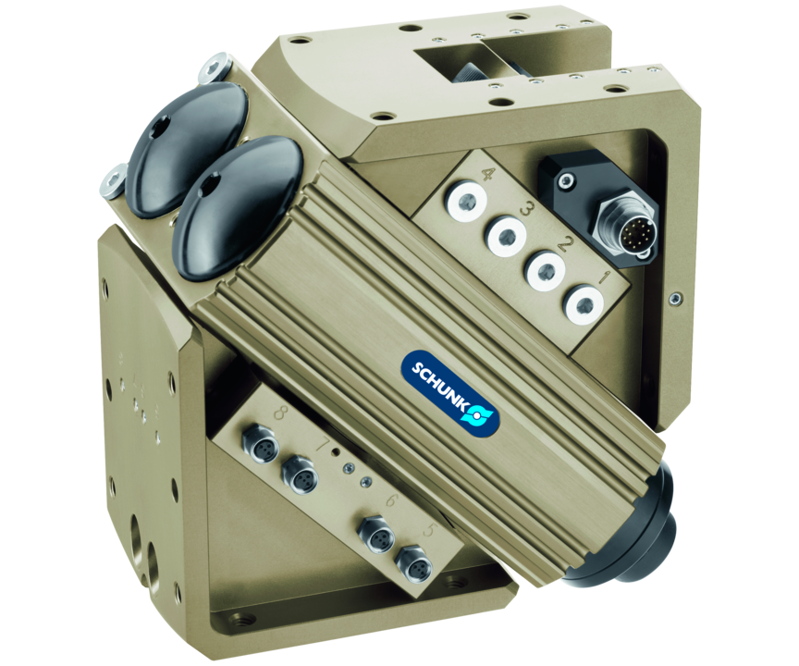
Schwenkköpfe
Schwenkkopf für gleichzeitiges Be- und Entladen von Werkstücken mit integrierter Fluid- und Elektrodurchführung
Der einzige Schwenkkopf mit integrierter elektrischer Drehdurchführung für die automatisierte Maschinenbeladung.
8 elektrische Signale kabellos durchführbar

Slide 3

Schnell. Robust. Leistungsfähig.

Slide 4
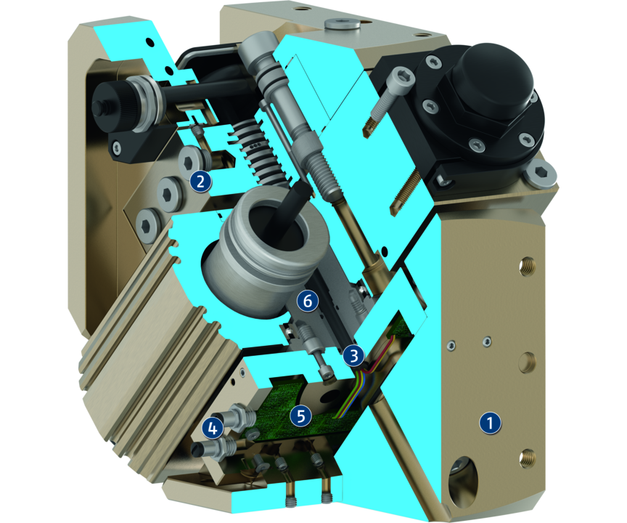
Funktionsprinzip
Funktionsbeschreibung
Die beiden Pneumatikkolben bewegen sich bei Druckbeaufschlagung ihrer Stirnflächen geradlinig in ihren Bohrungen und drehen über ihre seitlich angebrachte Verzahnung das Ritzel.
Dieses ist fest mit dem Abtriebskopf verbunden und führt die Druckluft und elektrische Signale durch.
1
Abtriebsseite
2
Mediendurchführung MDF
3
Elektrische Durchführung EDF
4
Buchsen
5
Verteilerplatine
6
Ritzel-Zahnstangen-Antrieb

Slide 5
Vorteile – Ihr Nutzen
Komplettmodul mit integrierter Fluid- und Elektrodurchführung somit entfallen unnötig störende Verschlauchungen
Hohe Dämpfleistung durch Einsatz hydraulischer Stoßdämpfer dadurch ergibt sich eine deutliche Minimierung des Verschleißes und kürzere Beladezeiten
Mediendurchführung und Antriebsanschluss sowohl über Verschraubung als auch über schlauchlosen Direktanschluss möglich für Flexibilität in allen Automatisierungslösungen
Wahlweise elektronische Magnetschalter oder induktive Näherungsschalter für absolute Variabilität in der Positionsabfrage

Slide 6
Technische Daten
Technische Daten Übersicht
Baugröße | Drehwinkel | Drehmoment | Eigenmasse | Wiederholgenauigkeit
 | [°] | [Nm] | [kg] | [°]
20 | 180 | 3 | 2.1 .. 2.2 | 0.05
25 | 180 | 4.6 | 2.5 .. 2.6 | 0.05
30 | 180 | 9.5 | 4.3 .. 4.6 | 0.05
35 | 180 | 13.3 | 4.2 .. 4.3 | 0.05
40 | 180 | 19.1 | 6.7 .. 6.9 | 0.05
50 | 180 | 50.2 | 17.3 .. 17.6 | 0.05
60 | 180 | 69.9 | 19.9 .. 21.2 | 0.05

